Slide 1
Βάζω σε κύκλο το Λλ
Β ι Φ β Κ ο Β η Λ
λ δ α ξ π λ ζ ο
α Β υ Λ Τ Δ β ς Α
Γ Χ ζ λ Β ι Λ κ δ
Α ο Β Ψ λ μ ν Α Β

Slide 2
Γράφω σωστά το Λλ
Λ
λ

Slide 3



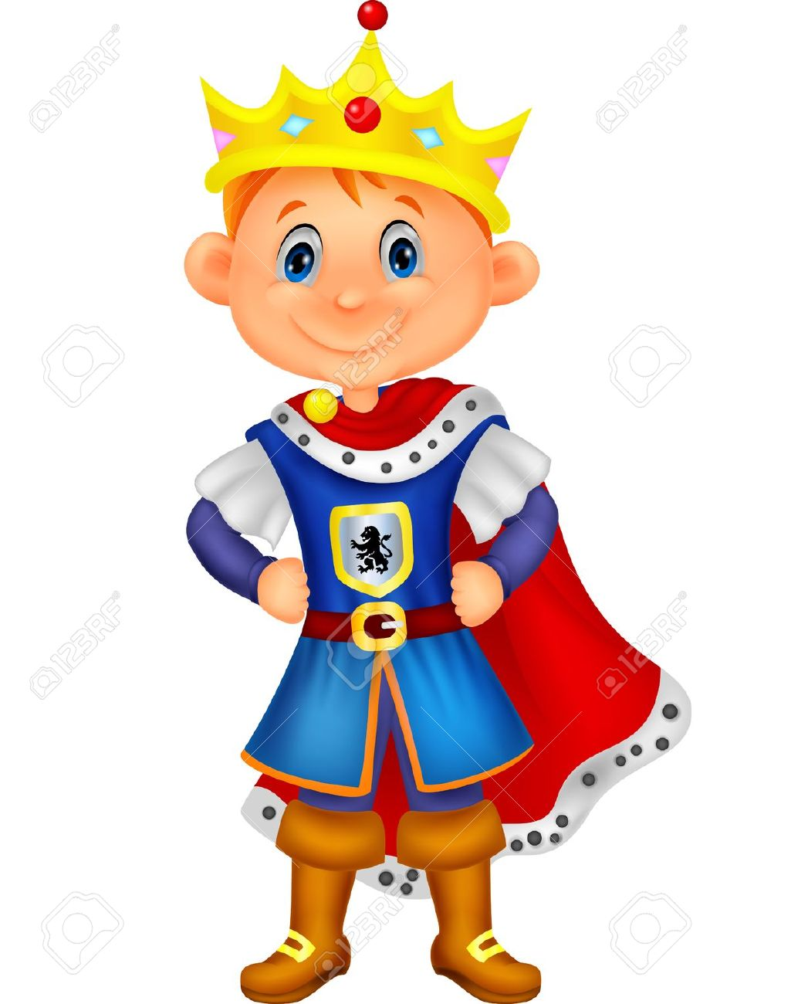


Δείξε ότι αρχίζει από Λλ

Slide 4
Ένωσε τα όμοια γράμματα
λ ε μ ό ν ι
χ ε λ μ Β
ν α ι η λ
τ ό

Slide 5
Δείξε τις όμοιες λέξεις
λαγός
λύκος
λεμόνι
λαγός
λύκος
λεμόνι

Slide 6
Φτιάχνω συλλαβές
λ_
λ_
λ_
λ_
λ_
λ_
λ_

Slide 7
Προσπαθώ να διαβάσω τις συλλαβές

Slide 8
λ
α

Slide 9
λ
ε

Slide 10
λ
η

Slide 11
λ
ο

Slide 12
λ
ι

Slide 13
λ
ω

Slide 14
λ
υ

Slide 15
Δείξε τη συλλαβή που αρχίζει η εικόνα
λε
λα
λυ

Slide 16
λύκος
λ_κ_ς
_ύ_ος

